Slide 1

6월 27일 meeting
FPN :
Feature Pyramid Networks for Object Detection
조민준
Page 01

Slide 2
글씨체
글씨체
글씨체
글씨체
CONTENTS
COMPANY
01.
02.
Yolo Seg model
FPN
Page 02

Slide 3
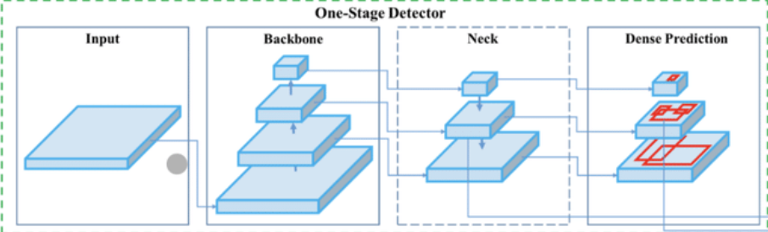
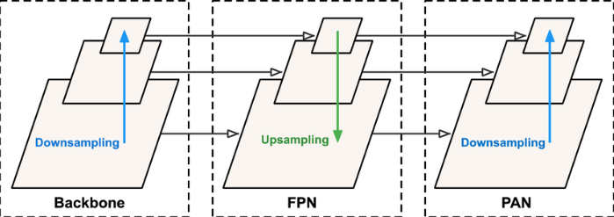
글씨체
글씨체
PART1 ㅣGrid
글씨체
One- Stage Detctor 구조
글씨체
COMPANY
Back born : Input을 feature map으로 변환해주는 부분 (ex: VGG, ResNet50)
Neck : feature map의 채널 수를 조정하거나 공간 해상도를 변환하는 등의 작업을 수행하며 정보를 조합 및 강화. (ex: PAN,FPN)
Head : 객체 탐지 및 분류를 수행하는 역할
YoloV5 back bone - neck

Slide 4
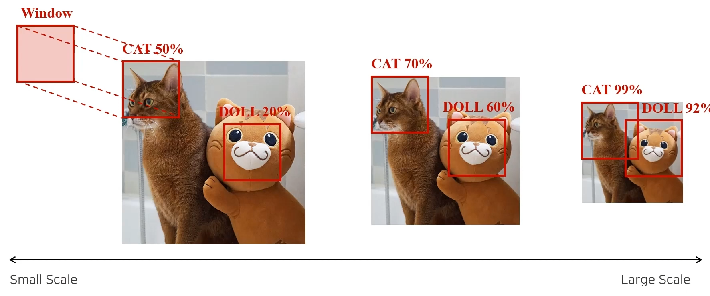
글씨체
글씨체
PART2 ㅣFPN
글씨체
Loss Function - Classification loss
글씨체
COMPANY
Classification loss는 개체가 감되면 각 셀의 분류 손실은 각 클래스에 대한 클래스 확률의 오차 제곱.

Slide 5
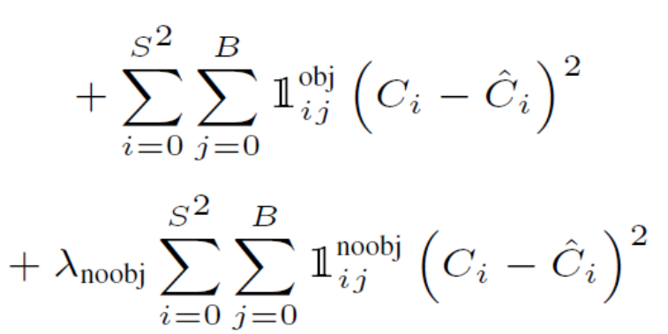
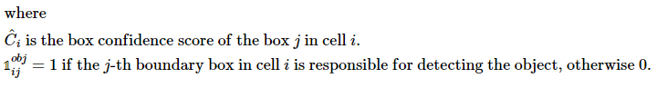
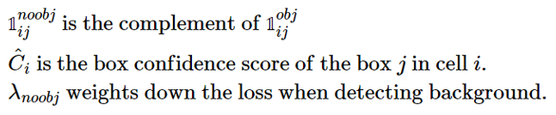
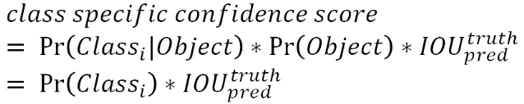
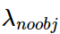
글씨체
글씨체
PART2 ㅣLoss Function
글씨체
Loss Function - Confidence loss
글씨체
COMPANY
Confidence Loss는 예측된 BBOX 박스의 신뢰도(Confidence)와 실제 BBOX 박스와의 IOU(Intersection over Union) 간의 차이를 측정한다
대부분의 상자에는 물건이 들어 있지 않고,이것은 클래스 불균형 문제를 야기합니다.
즉, 객체를 감지하는 것보다 배경을 더 자주 감지하도록 모델을 훈련시킵니다.
이문제를 해결하기위해 사용되는 가중치 파라미터.

